Slide 1
Итоговый проект
по профессии “Нарративный дизайнер”
Анатолий Гинкул

Slide 2
Цели обучения
01
Поиск себя
улучшение самовосприятия
понимание собственных желаний
воссоздание своих фантазий

Slide 3
Цели обучения
01
02
Поиск себя
Саморазвитие
улучшение самовосприятия
понимание собственных желаний
воссоздание своих фантазий
получение качеств свойственных профессии
углубление в понимании мироустройства
понимание психологии игроков и разработчиков

Slide 4
Цели обучения
01
02
03
Поиск себя
Саморазвитие
Работа
улучшение самовосприятия
понимание собственных желаний
воссоздание своих фантазий
получение качеств свойственных профессии
углубление в понимании мироустройства
понимание психологии игроков и разработчиков
создание игровых миров
работа с карьерным ростом
поддержка в поиске от платформы
потребность в деньгах

Slide 5
Игра
Desert Rose

Slide 6
План разработки игры
01.
Сеттинг
Иной фентезийный мир, с подобием магии и развитием технологий на уровне средневековья.

Slide 7
План разработки игры
01.
02.
Сеттинг
Сценарий
Иной фентезийный мир, с подобием магии и развитием технологий на уровне средневековья.
Написание сценария и диалогов, создание персонажей.

Slide 8
План разработки игры
01.
02.
03.
Сеттинг
Сценарий
Движок
Иной фентезийный мир, с подобием магии и развитием технологий на уровне средневековья.
Написание сценария и диалогов, создание персонажей.
Работа с движком Twine. Реализация изученных возможностей.

Slide 9
План разработки игры
01.
02.
03.
04.
Сеттинг
Сценарий
Движок
Тесты
Иной фэнтезийный мир, с подобием магии и развитием технологий на уровне средневековья.
Написание сценария и диалогов, создание персонажей.
Работа с движком Twine. Реализация изученных возможностей.
Проверка работоспособности и орфографии, тестирование игроками.

Slide 10
Предыстория
События, которые приводят к выбору.

Slide 11
Предыстория
Выбор
События, которые приводят к выбору.
Важный выбор, от которого зависит многое.

Slide 12
Предыстория
Выбор
Последствия
События, которые приводят к выбору.
Важный выбор, от которого зависит многое.
События, которые уже не изменить.

Slide 13
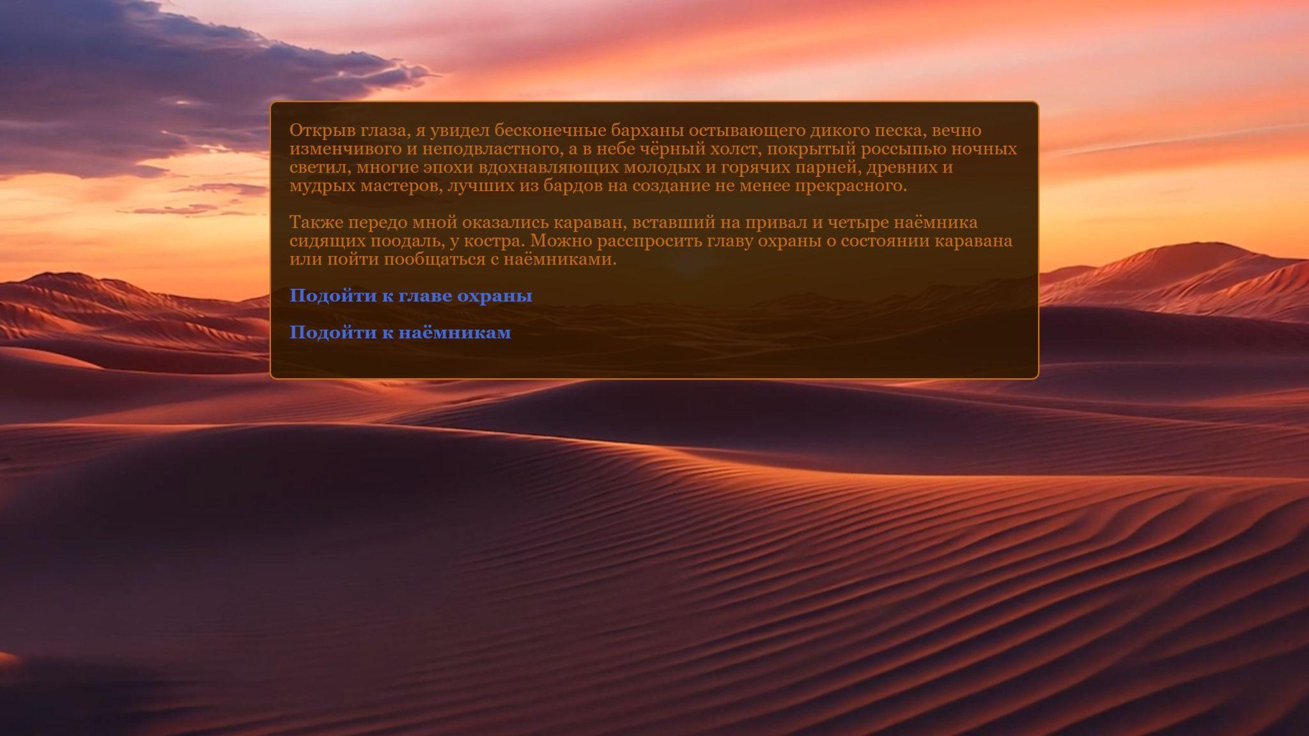
Геймплей

Slide 14
Механики.
Текстовый квест
Выбор вариантов действий
Выбор действий в игре влияет на концовку, а также может привести к смерти в бою.
Выбор вариантов диалога.
Выбор фраз в диалогах и по ходу игры может дополнительно раскрыть характер персонажей или узнать подробнее о локации.

Slide 15
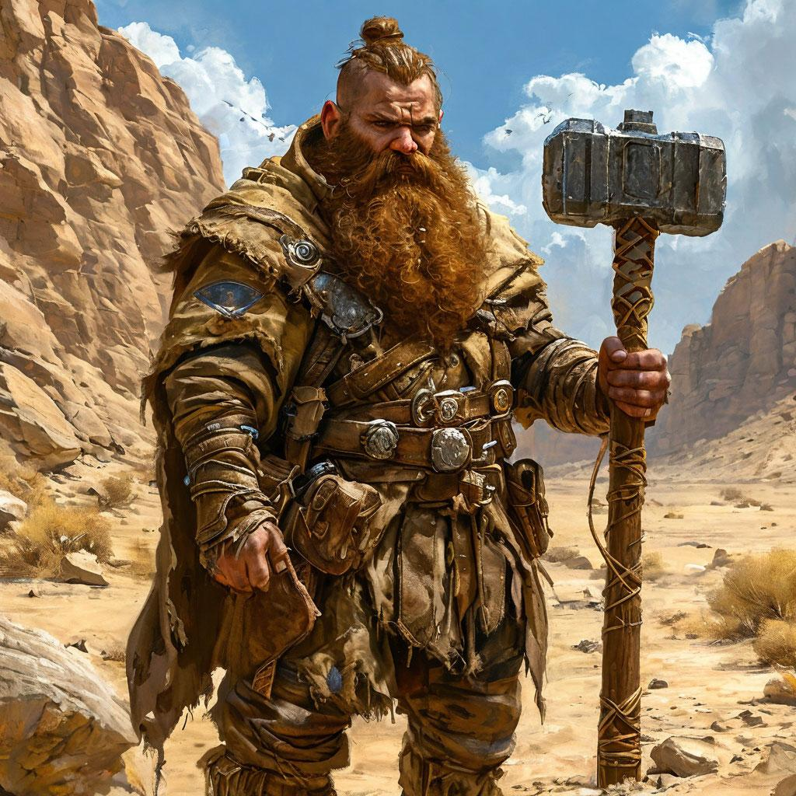
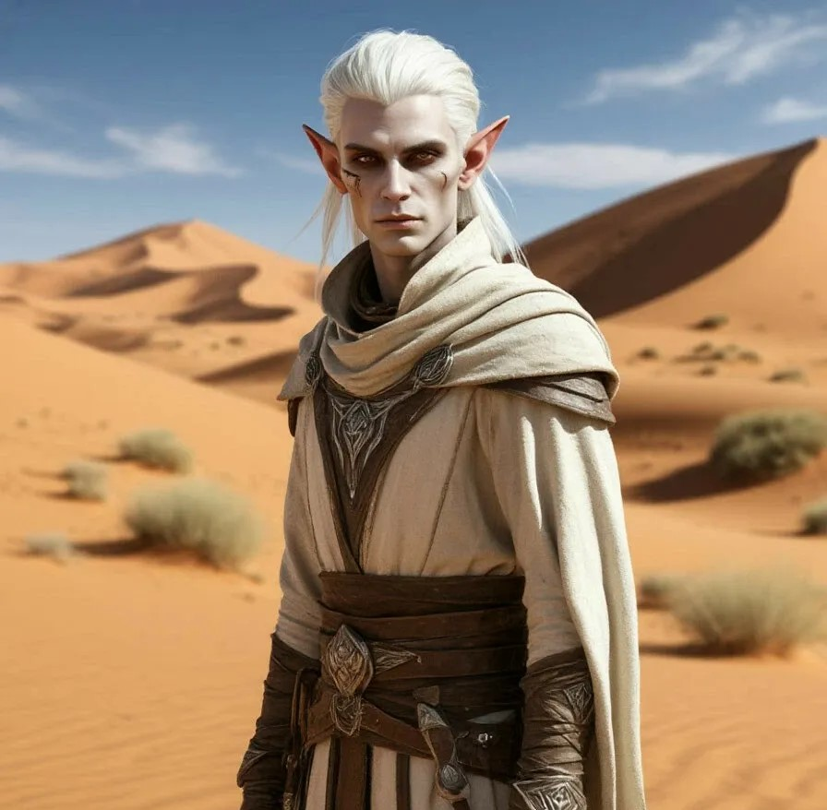
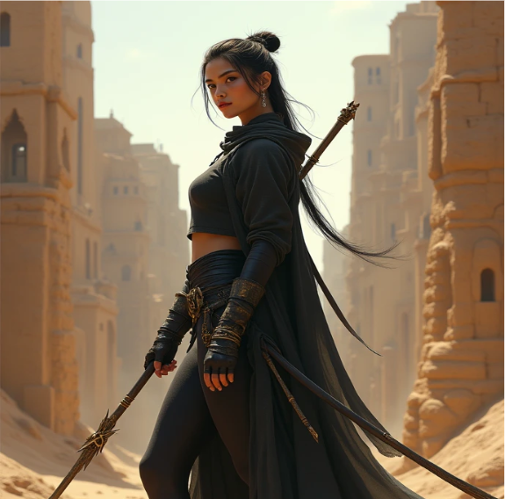
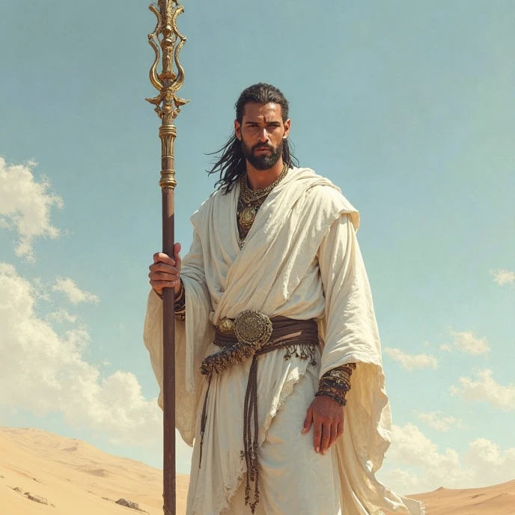

Персонажи
Ардагун Агон
Ленц Хелес
Дворф-воин
Эльф-маг
Наёмник, прибывший в пустынный город Маракет со своим другом эльфом.
Наёмник и бывший учёный. Вечный спарринг-партнёр дворфа в словесных поединках.
Лирис
Эйден
Копейщица
Воин с шестом
Жена островитянина, не раз спасавшая спины отряда наёмников.
Наёмник, прибывший в пустыню со своей спутницей из региона Вечных Островов.

Slide 16
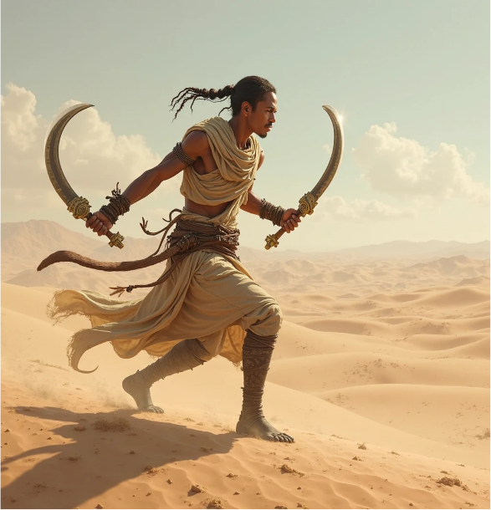
Лидар
Главный герой
Сын главы крупнейшего пустынного города Маракета. Ещё в детстве решил стать воином, из-за чего не в ладах с отцом.
Воин с двумя саблями.
Долгие годы в пустыне и битвы на грани жизни позволили овладеть силой песка и осознать глубинные мистерии своего оружия.

Slide 17
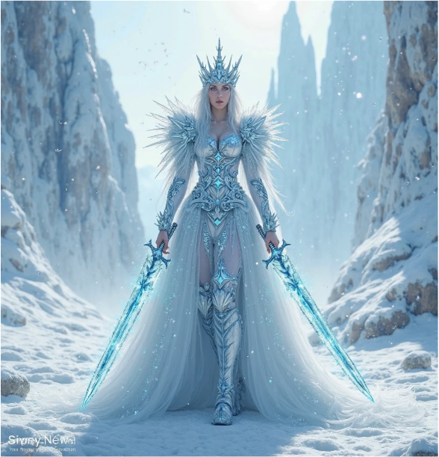
Фрея
Антогонист
Королева ледяного замка, поставленная высшими фейри Зимы защищать артефакт, манипулирующий душами
Обоерукая мечница
За обманчивой внешностью красавицы прячутся два острых клинка и магия фейри.

Slide 18
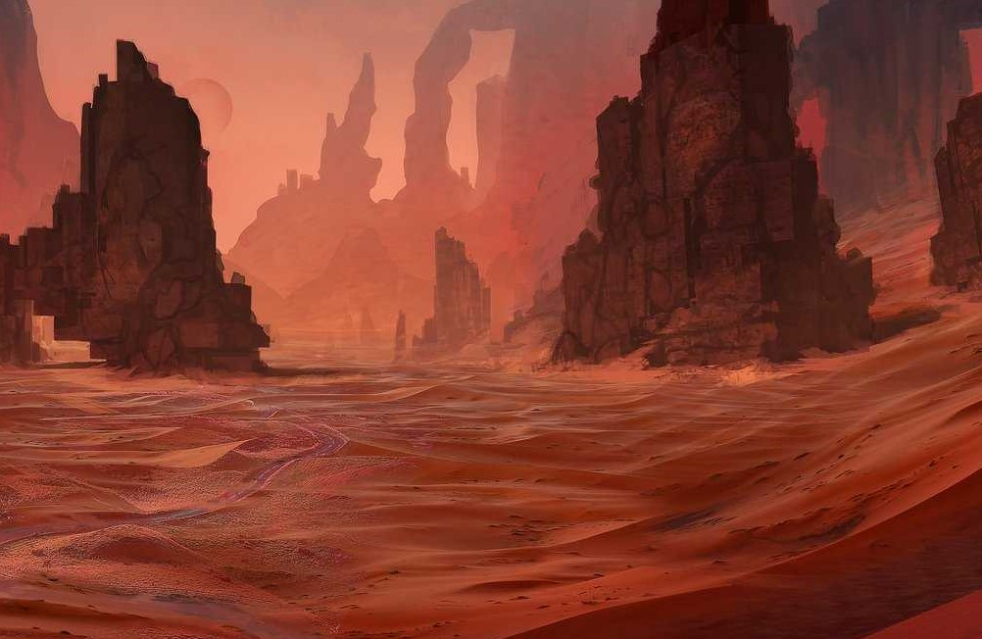
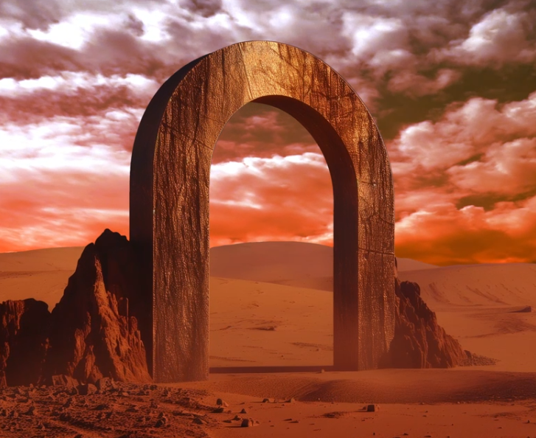
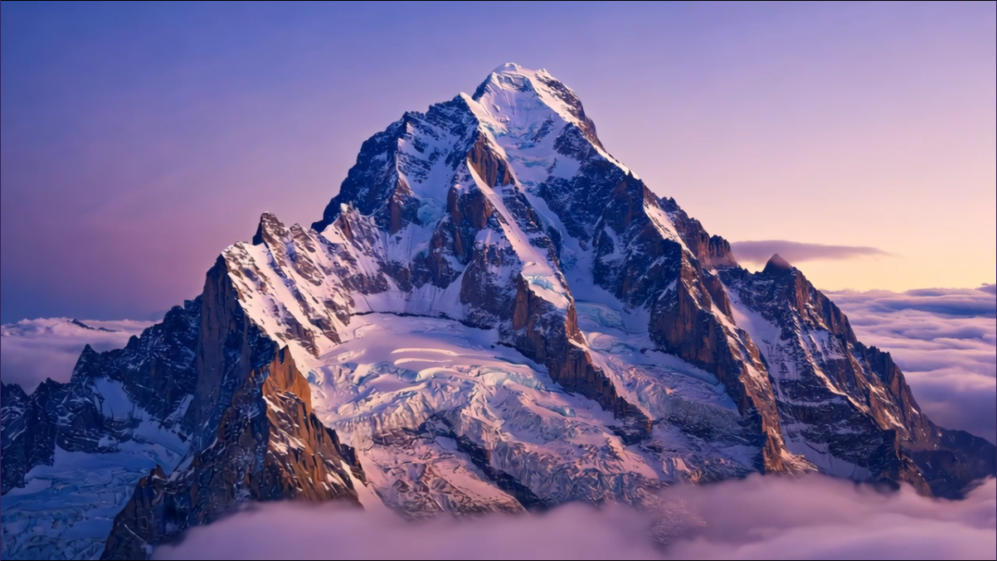
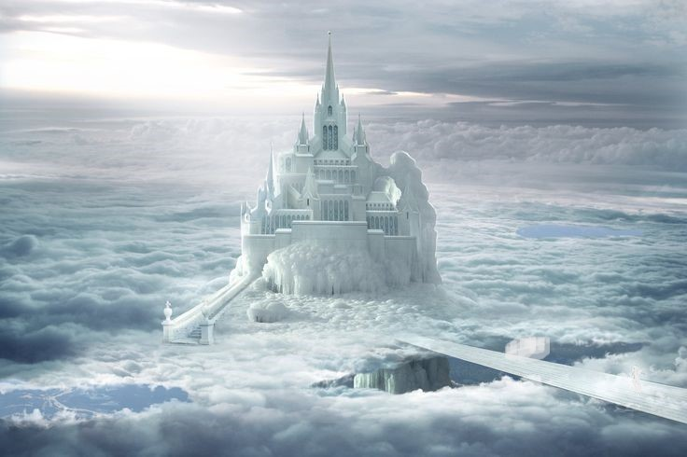
Локации
Пустыня Закатного Песка. Крупнейшая пустыня мира.
Загадочное место под защитой духов пустыни.
Аномалия Осколок Севера. Снежная гора посреди пустыни.
Ледяной замок фейри Зимы, стоящий на пике горы.

Slide 19

Сюжет
Акт 1
Главный герой - Лидар узнаёт, что его матушка при смерти и её может спасти только артефакт, который находиться в аномалии. Его отец - глава города приказывает принести его.

Slide 20
Сюжет
Акт 2
Герой по пути встречает разбойников и духов пустыни. Он может воспользоваться сторонней помощью, чтобы финальная битва оказалась проще, но у любого выбора свои последствия.

Slide 21
Сюжет
Акт 3
Гора, покрытая снегом стоит посреди пустыни и скрывает артефакт, способный спасти душу. Герой сражается с фейри Зимы и добывает лекарство, матушка спасена.

Slide 22

Документация
Систематизация
До обучения на курсе я не представлял насколько глубоко на самом деле проанализировали и систематизировали документацию по играм.

Slide 23

Документация
Систематизация
До обучения на курсе я не представлял насколько глубоко на самом деле проанализировали и систематизировали документацию по играм.
Конфликты
Всесторонне расписывать конфликты помогает лучше понять обстановку и как должны вести себя персонажи.

Slide 24

Документация
Систематизация
До обучения на курсе я не представлял насколько глубоко на самом деле проанализировали и систематизировали документацию по играм.
Конфликты
Всесторонне расписывать конфликты помогает лучше понять обстановку и как должны вести себя персонажи.
Сценарий
Написание сценария довольно трудоёмкий и местами нудный процесс, но очень сильно помогает в работе.

Slide 25

Презентация
Презентация
Подготовка презентации.

Slide 26
Презентация
Презентация
Сценарий
Подготовка презентации.
Написание сценария к презентации

Slide 27

Презентация
Презентация
Сценарий
Оборудование
Подготовка презентации.
Написание сценария к презентации
Проверка качества видео и работы презентации.

Slide 28

Презентация
Презентация
Сценарий
Оборудование
Тренировка
Подготовка презентации.
Написание сценария к презентации
Проверка качества видео и работы презентации.
Репетиция презентации.

Slide 29

Впечатления
Опыт
Личный опыт в играх - 16 лет
Фильмы и мультфильмы в жанре фэнтези
Книги Кирилла Клеванского
Обучающий курс Skillbox “Нарративный дизайнер”
Видео в Youtube от известных разработчиков игр.
Видео и статьи по работе с движком Twine и языком стилей CSS.

Slide 30

Впечатления
Опыт
Личный опыт в играх - 16 лет
Фильмы и мультфильмы в жанре фентези
Книги Кирилла Клеванского
Обучающий курс Skillbox “Нарративный дизайнер”
Видео в Youtube от известных разработчиков игр.
Видео и статьи по работе с движком Twine и языком стилей CSS.
О разработке
Интересно придумывать персонажей, сценарий и диалоги.
Работа с движком была комфортной.
Самостоятельное изучение и поиск информации для реализации желаемых механик и правильной работы игры было непростой задачей.

Slide 31
Спасибо за внимание !

